Slide 1
সবাইকে স্বাগতম
স্থাপিত-1993

Slide 2
স্থাপিত-1993
পরিচিতি
মো:বিশারত আলী
সিনিয়র সহকারী শিক্ষক(গণিত)
চাঁচড়া মাধ্যমিক বিদ্যালয়
কালীগঞ্জ,ঝিনাইদহ।
মোবাইল নং 01711352632
শ্রেণি:নবম-দশম
বিষয়:সাধারণ গণিত
অধ্যায়:চতুর্থ(সূচক ও লগারিদম)
বিষয়বস্তু:লগারিদম
সময়:50 মিনিট
তারিখ:02/12/2021ইং

Slide 3
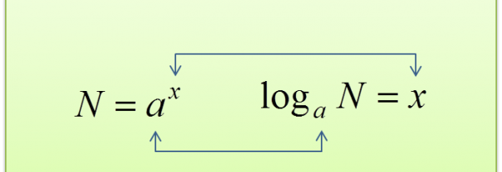
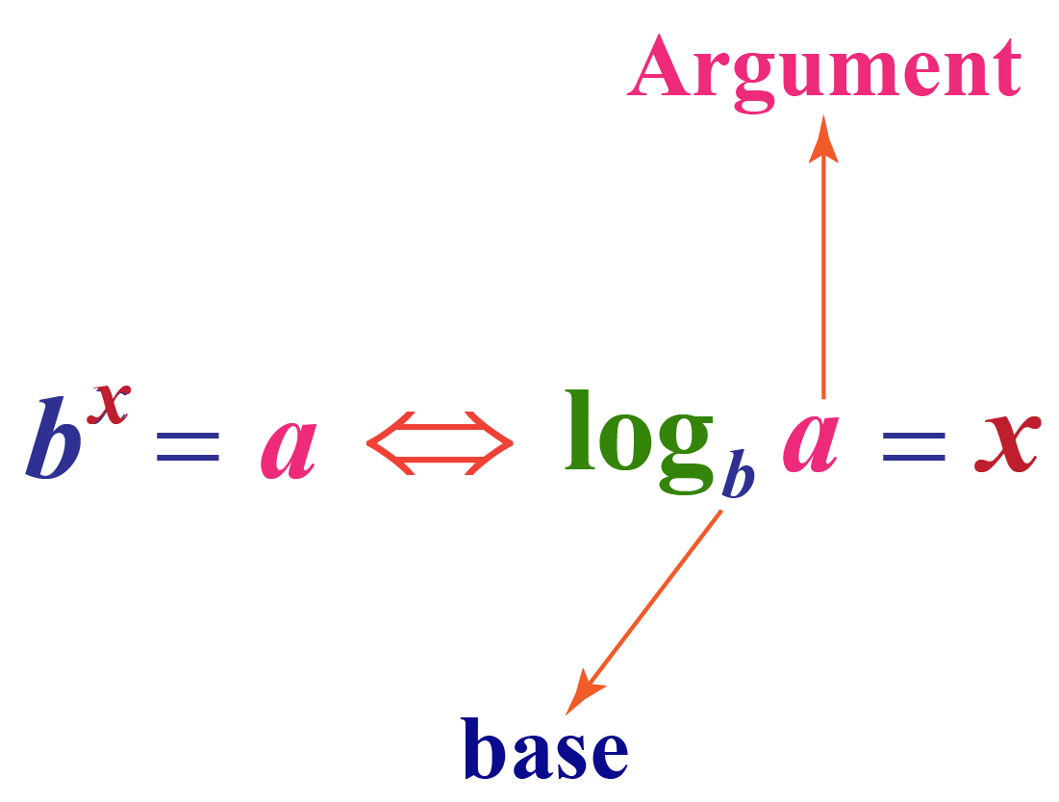
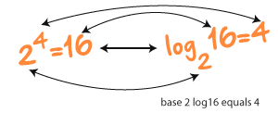
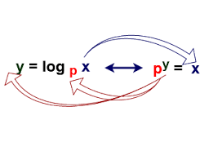
চিত্রটি লক্ষ কর
স্থাপিত-1993
ল
গা
রি
দ
ম

Slide 4
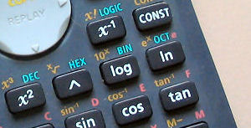
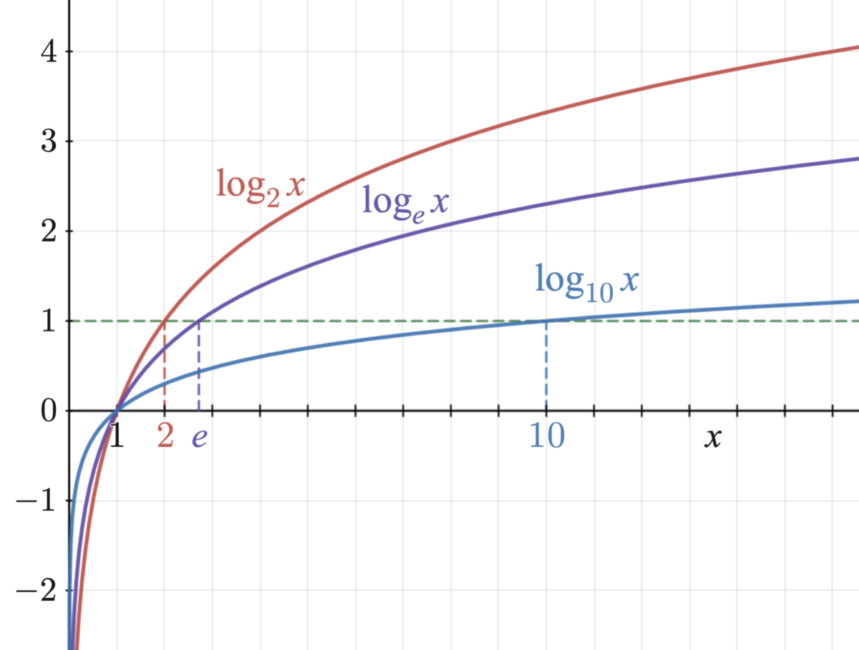
চিত্রটি লক্ষ কর
স্থাপিত-1993
লগারিদম

Slide 5
স্থাপিত-1993
আজকের পাঠ
লগারিদম

Slide 6
স্থাপিত-1993
শিখন ফল
এই পাঠ শেষে শিক্ষার্থীরা----------
লগারিদম কী তা ব্যাখ্যা করতে পারবে।
লগারিদমের সূত্রাবলি প্রতিপাদন করতে পারবে।
লগারিদমের সূত্রাবলি প্রয়োগ করে গাণিতিক সমস্যার সমাধান করতে পারবে।

Slide 7
স্থাপিত-1993
জন নেপিয়ার (ইংরেজি: John Napier) (১৫৫০-১৬১৭), সম্পূর্ণ নাম জন নেপিয়ার অফ মার্চিস্টন, ছিলেন একজন স্কটিশ ভূস্বামী ও গণিতবিদ, রসায়নবিদ ও জ্যোতির্বিদ। গাণিতিক দর্শনের জন্য বিখ্যাত।
লগারিদম ধারনার প্রতিষ্ঠাতা

Slide 8
লগারিদমের সূ্ত্রাবলীঃ
স্থাপিত-1993
1। শূন্য লগের সূত্রঃ$\log_{a}{1}=0$
২। এক লগের সূত্রঃ $\log_{a}{a}=1$
৩। গুণফলের সূত্রঃ$\log_{a}{(M×N})$= $\log_{a}{M+\log_{a}{N }}$
৪। উল্টো ভাবেঃ $\log_{a}{M+\log_{a}{N{= log}_{a}{(M×N})}}$
যখন, a> $0$, a$≠1, b>0, b≠1, M>0,N>0$

Slide 9
লগারিদমের সূ্ত্রাবলীঃ
স্থাপিত-1993
5। ভাগফলের সূত্রঃ $\log_{a}\left(\frac{M}{N}\right)$=$\log_{a}$M – $\log_{a}$N
6। উল্টোভাবেঃ $\log_{a}$M – $\log_{a}$N=$\log_{a}\left(\frac{M}{N}\right)$
7। ঘাতের সূত্রঃ$\log_{a}M^{r}=r\log_{a}M$
8। উল্টোভাবেঃ$r\log_{a}M=\log_{a}M^{r}$

Slide 10
সূচক হতে লগারিদমের ধারণা
${আমরা জানি, 2}^{ 3 }$= 8 অর্থাৎ 2কে 3 ঘাতে উন্নীত করলে 8 হবে ।
$3^{ 4 }$= 81 অর্থাৎ 3কে 4 ঘাতে উন্নীত করলে 81 হবে ।
এই গাণিতিক উক্তিগুলোকে লগের মাধ্যমে লেখা হয় –
$$\log_{2 }8=3$$
$$\log_{3 }81=4$$
অর্থাৎ কোনো সংখ্যার লগারিদম বলতে প্রদত্ত ভিত্তিকে যে ঘাতে উন্নীত করলে ঐ
সংখ্যার সমান হয়, সেই ঘাত বা সূচককে বুঝায় ।
লগারিদমের সংজ্ঞাঃ $a^{x}$= N হলে x- কে N সংখ্যার a ভিত্তিক লগারিদম বা সংক্ষেপে
লগ ( log) বলা হয় । একে লেখা হয় $\log_{a}{N}$ = x এবং পড়া হয় N-এর a ভিত্তিক
লগ x । [ তবে $a>0$,$≤$ $1$এবং N ধনাত্মক সংখ্যা হতে হবে ]

Slide 11
সূচক হতে লগের মাধ্যমে প্রকাশ
স্থাপিত-1993
সূচকের মাধ্যমে | লগের মাধ্যমে
$${10}^{0}=1$$ | $$\log_{10}1$$
$$e^{0}=1$$ $$a^{0}=1$$ | $$\log_{e}1=0$$ $$\log_{a}0=1$$
$${10}^{1}=10$$ | $$\log_{10}10=1$$
$$e^{1}=e$$ | $${loge}^{1}=0$$
$$a^{a}=1$$ | $${loga}^{a}=1$$

Slide 12
1.সূত্রঃ$\log_{a}\left(MN\right)=\log_{a}M+\log_{a}N$
স্থাপিত-1993
ধরি,$\log_{a}M=x$, $\log_{a}N=y$
$$∴M=a^{x}N,N=a^{y}$$
এখন,$MN=a^{x}.a^{y}=a^{x+y}$
$$∴ \log_{a}\left(MN\right)=x+y$$
বা,$\log_{a}\left(MN\right)=\log_{a}M+\log_{a}N[$ মান বসিয়ে$]$
$∴ \log_{a}\left(MN\right)=\log_{a}M+\log_{a}N[$প্রমাণিত $]$

Slide 13
2.সূত্রঃ$\log_{a}\left(\frac{M}{N}\right)=\log_{a}M−\log_{a}N$
স্থাপিত-1993
স্থাপিত-1993
ধরি,$\log_{a}M=x$, $\log_{a}N=y$
$$∴M=a^{x}N,N=a^{y}$$
এখন,$\frac{M}{N}=\frac{a^{x} }{a^{y}}=a^{x−y}$
$$∴ \log_{a}\left(\frac{M}{N}\right)=x−y$$
বা,$\log_{a}\left(\frac{M}{N}\right)=\log_{a}M−\log_{a}N[$ মান বসিয়ে$]$
$∴\log_{a}\left(\frac{M}{N}\right)=\log_{a}M−\log_{a}N[$প্রমাণিত $]$

Slide 14
3.সূত্রঃ$\log_{a}\left(\frac{M}{N}\right)=\log_{a}M−\log_{a}N$
স্থাপিত-1993
ধরি,$\log_{a}M=x$, $\log_{a}N=y$
$$∴M=a^{x}N,N=a^{y}$$
এখন,$\frac{M}{N}=\frac{a^{x} }{a^{y}}=a^{x−y}$
$$∴ \log_{a}\left(\frac{M}{N}\right)=x−y$$
বা,$\log_{a}\left(\frac{M}{N}\right)=\log_{a}M−\log_{a}N[$ মান বসিয়ে$]$
$∴\log_{a}\left(\frac{M}{N}\right)=\log_{a}M−\log_{a}N[$প্রমাণিত $]$

Slide 15
গাণিতিক সমস্যা ও সমাধানঃ
স্থাপিত-1993
স$রল করঃ \frac{\log_{10}\sqrt{27}+\log_{10}8 −\log_{10}\sqrt{1000}}{\log_{10}1.2}$
$= \frac{\log_{10}\sqrt{{(\frac{12}{10})}^{3}}}{\log_{10}1.2}$
$= \frac{\log_{10}\sqrt{27}+\log_{10}\sqrt{64}−\log_{10}\sqrt{1000}}{\log_{10}1.2}$
$= \frac{\log_{10}{(\frac{12}{10})}^{\frac{3}{2}}}{\log_{10}1.2}$
$= \frac{\log_{10}\sqrt{\frac{27×64}{1000}}}{\log_{10}1.2}$
$=\frac{{\frac{3}{2} log}_{10}(\frac{12}{10})}{\log_{10}1.2}$
$= \frac{\log_{10}\sqrt{\frac{1728}{1000}}}{\log_{10}1.2}$
$=\frac{{\frac{3}{2} log}_{10}1.2}{\log_{10}1.2}=\frac{3}{2}$

Slide 16
গাণিতিক সমস্যা ও সমাধানঃ
স্থাপিত-1993
সরল কর:$\log_{10}\frac{a^{3}b^{3}}{c^{3}}$+$\log_{10}\frac{b^{3}c^{3}}{d^{3}}+\log_{10}\frac{c^{3}d^{3}}{a^{3}}−3\log_{10}b^{2}c$
সমাধানঃ $\log_{10}\frac{a^{3}b^{3}}{c^{3}}\text{+}\log_{10}\frac{b^{3}c^{3}}{d^{3}}+\log_{10}\frac{c^{3}d^{3}}{a^{3}}−3\log_{10}b^{2}c$
$=\left(\log_{10}\frac{a^{3}b^{3}}{c^{3}}\text{+}\log_{10}\frac{b^{3}c^{3}}{d^{3}}+\log_{10}\frac{c^{3}d^{3}}{a^{3}}\right)−\log_{10}{\left(b^{2}c\right)}^{3}$
$=\log_{10}\left(\frac{a^{3}b^{3}}{c^{3}}×\frac{b^{3}c^{3}}{d^{3}}×\frac{c^{3}d^{3}}{a^{3}}\right)−\log_{10}b^{6}c^{3}$
$=\log_{10}b^{6}c^{3}−\log_{10}b^{6}c^{3}$ = 0
$$(Ans:)$$

Slide 17
জোড়ায় কাজ
স্থাপিত-1993
সমস্যা:
$\log_{10}\frac{a^{4}b^{4}}{c^{4}}$+$\log_{10}\frac{b^{4}c^{4}}{d^{4}}+\log_{10}\frac{c^{4}d^{4}}{a^{4}}−2\log_{10}b^{4}c^{2}$

Slide 18
$$জোড়ায় কাজের সমাধানঃ$$
স্থাপিত-1993
সমাধানঃ $\log_{10}\frac{a^{4}b^{4}}{c^{4}}\text{+}\log_{10}\frac{b^{4}c^{4}}{d^{4}}+\log_{10}\frac{c^{4}d^{4}}{a^{4}}−2\log_{10}b^{4}c^{2}$
$$=\left(\log_{10}\frac{a^{4}b^{4}}{c^{4}}\text{+}\log_{10}\frac{b^{4}c^{4}}{d^{4}}+\log_{10}\frac{c^{4}d^{4}}{a^{4}}\right)−\log_{10}{\left(b^{4}c^{2}\right)}^{2}$$
$$=\log_{10}\left(\frac{a^{4}b^{4}}{c^{4}}×\frac{b^{4}c^{4}}{d^{4}}×\frac{c^{4}d^{4}}{a^{4}}\right)−\log_{10}b^{8}c^{4}$$
$$(Ans:)$$
$=\log_{10}b^{8}c^{4}−\log_{10}b^{8}c^{4}$ = 0

Slide 19
দলগত কাজ
স্থাপিত-1993
সরল কর: $\frac{\log_{10}\sqrt{27}+\log_{10}8−\log_{10}\sqrt{512}}{\log_{10}1.5}$

Slide 20
$$\text{দলগত} কাজের সমাধান$$
স্থাপিত-1993
সমাধান: $\frac{\log_{10}\sqrt{27}+\log_{10}8−\log_{10}\sqrt{512}}{\log_{10}1.5}$
$=\frac{\log_{10}\sqrt{({\frac{12}{8})}^{3}}}{\log_{10}1.5}$
$=\frac{\log_{10}\sqrt{27}+\log_{10}\sqrt{64}−\log_{10}\sqrt{512}}{\log_{10}1.5}$
$=\frac{\log_{10}({\frac{12}{8})}^{\frac{3}{2}}}{\log_{10}1.5}$
$=\frac{\log_{10}\sqrt{\frac{27×64}{512}}}{\log_{10}1.5}$
$=\frac{\frac{3}{2}\log_{10}1.5}{\log_{10}1.5}$
$=\frac{\log_{10}\sqrt{\frac{1728}{512}}}{\log_{10}1.5}$
$$=\frac{3}{2}$$

Slide 21
$$মূল্যায়ন$$
স্থাপিত-1993
1.$\log_{5\sqrt{5}}5=$কত?
$$√$$
ক) $\frac{2}{3}$ খ) $\frac{1}{3}$ গ) $\frac{3}{2}$ ঘ) $\frac{3}{5}$
2.$\log_{x}\frac{1}{2}=−2$ হলে, $x$ এর মান কত?
$$√$$
ক) $\sqrt{2}$ খ) $±\sqrt{2}$ গ) $2$ ঘ) $4$
3.$\log_{16}2$ এর মান কত?
$$√$$
ক) $\frac{1}{4}$ খ) $\frac{1}{2}$ গ) $2$ ঘ) $4$

Slide 22
$$বাড়ির কাজ$$
স্থাপিত-1993
সৃজনশীল প্রশ্ন
$A=\log_{10}\frac{a^{3}b^{3}}{c^{3}}+\log_{10}\frac{b^{3}c^{3}}{d^{3}}+\log_{10}\frac{c^{3}d^{3}}{a^{3}}$ এবং
$$B={16log}_{10}\frac{16}{15}+{12log}_{10}\frac{25}{24}+{7log}_{10}\frac{81}{80}−\log_{10}5$$
ক)$\log_{7}(\sqrt[3]{7}.\sqrt[2]{7})$এর মান নির্ণয় কর।
খ)প্রমাণ কর যে, $A−3logb^{2}c=0$
গ)দেখাও যে, $B=0$

Slide 23
স্থাপিত-1993
সকল শিক্ষার্থীকে অসংখ্য ধন্যবাদ

